Slide 1



PROGRAMLAMA
DİLLERİ VE YAZILIM GELİŞTİRME
◤
Öğr. Gör. Halil ARSLAN

Slide 2
2
◤
Temel Kavramlar
9/23/2025

Slide 3
Programlama Dili Nedir?
3
◤
Programlama dili, geliştiricilerin belirli görevleri ve işlemleri bilgisayara yaptırabilmesi için geliştirilmiş bir kodlama dilidir.
Bu diller, insanın okuyabileceği ve anlamlandırabileceği sözdizimlerine sahiptir ve bu sözdizimleri, bilgisayar tarafından anlaşılabilir bir forma çevrilir.
Programlama dillerinin temel amacı, bilgisayarın işleyeceği talimatları yazılı olarak ifade etmektir.
˗ˏˋ ★ ˎˊ˗
9/23/2025

Slide 4
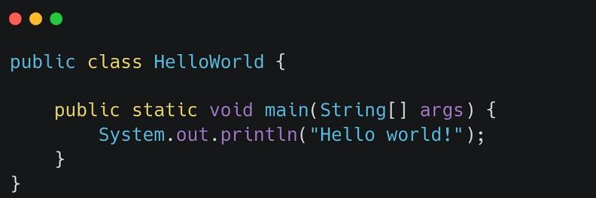
Kaynak Kod Nedir?
4
◤
Bir programlama dilinin kurallarına göre yazılmış, üzerinde değişiklik yapılabilen, programın algoritmasını içeren belgelerdir.
Kaynak kodların çalışması için Makinenin anlayabileceği şekle getirilmesi gerekir.
˗ˏˋ ★ ˎˊ˗
9/23/2025

Slide 5
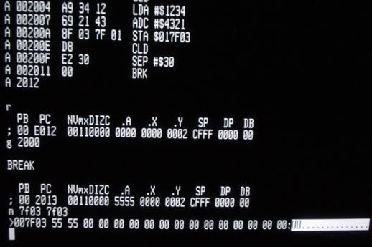
Makine Dili Nedir?
5
◤
İşlemcinin verilen komutlar doğrultusunda çalıştırılmasını sağlayan ve işlemci mimarisine göre değişen en alt seviyedeki programlama dilidir.
Bu dil sadece 0 ve 1 ikililerinin anlamlı kombinasyonlarından meydana gelmektedir. Bunlar, işlemci tarafından çözülerek gerekli işlemin yerine getirilmesini sağlar.
Diğer programlama dillerin gerektirdiği derleyici ya da yorumlayıcı kullanımını gerektirmediğinden donanımı doğrudan kontrol eder.
˗ˏˋ ★ ˎˊ˗
9/23/2025

Slide 6

Derleme İşlemi ve Derleyici Nedir?
6
◤
Kaynak kodun makine diline çevrilmesi işlemine Derleme (Compile) adı verilir.
Bu derleme işlemini yapan programlara Derleyici (Compiler) adı verilir.
Kaynak dışında
kod üzerinde yazım hatası ve dilin kuralları bir işlem yapılmışsa, derleyici derleme işlemi
sırasında hata verir ve derleme işlemi gerçekleşmez.
Kaynak Kod
Makine Dili
Derleme
9/23/2025

Slide 7
Programlama Dillerinin Tarihçesi
7
◤
1940'lar ve 1950'ler:
İlk bilgisayarlar için makine dili ve assembler kullanılıyordu. Fortran (1957) ve COBOL (1959) gibi ilk yüksek seviyeli diller bu dönemde ortaya çıktı.
1960'lar - 1970'ler:
C dili ve Pascal gibi diller ortaya çıktı. Bu diller, bilgisayar mühendisliğinde büyük bir
ilerleme sağladı.
1980'ler - 1990'lar:
Nesne yönelimli programlama kavramı tanıtıldı. Bu dönemde C++, Java, C# gibi nesne
yönelimli diller popülerlik kazandı.
2000'ler - Günümüz:
Python, JavaScript, Swift ve Go gibi modern dillerle birlikte, kullanım alanına göre optimize edilmiş diller geliştirildi. Bu dönemde programlama dillerinin yazılım geliştirme hızını ve kolaylığını artıran özellikler eklendi.
9/23/2025

Slide 8
8
◤
Programlama Dillerinin Sınıflandırılması
9/23/2025

Slide 9
1. Programlama Dilinin Seviyesi
9
◤
Programlama dilinin seviyesi, o programlama dilinin insan algılamasına olan yakınlığıdır.
Düşük Seviyeli Diller: Bu diller, donanıma daha yakın ve makineye doğrudan erişim sağlayan dillerdir. Makine dili ve assembler bu gruptadır. Bellek yönetimi gibi düşük seviyeli işlemler üzerinde tam kontrol sağlar, ancak okunması ve yazılması zor olabilir.
Yüksek Seviyeli Diller: İnsan tarafından daha anlaşılabilir olan dillerdir. Bu diller, sistemle doğrudan etkileşime girmeden daha karmaşık işlemleri yönetmeyi sağlar. C, Python, Java, C#, vb. yüksek seviyeli dillere örnektir.
9/23/2025

Slide 10
Seviyelerine Göre Programlama Dilleri
10
◤
Düşük Seviyeli Diller: Makine dilleri, Assembly
Orta Seviyeli Diller: Hem makinaya hem algılamasına yakın dillerdir. C, C++
Yüksek Seviyeli Diller: Daha hızlı yazılım
de insan
üretmeye
yatkın dillerdir. Donanıma etkileri de orta seviyedeki kadar performanslı olmasa da vardır. C#, Java, Pascal
Çok Yüksek Seviyeli Diller: Çok daha az kod yazarak, kullanıcı arayüzü kullanarak program yazılabilen dillerdir. Visual Basic, Access, Fox Pro
9/23/2025

Slide 11
2. Programların Çalışma Türleri
11
◤
Programlama dilleri, çalışma prensiplerine göre 3 şekilde incelenir:
Derlenen Diller: Bu dillerde kaynak kod makine diline çevrilir. Bilgisayar programı makine diliyle kendisi çalıştırır.
Yorumlanan Diller: Bu dillerde kaynak kodu çalıştıracak olan bir çalıştırıcı program bulunur. Bu program kodu satır satır yorumlayarak kendisi çalıştırır.
Yarı Yorumlanmış Diller (Hibrit Diller): Bu diller, hem derleme hem de yorumlama aşamalarını kullanır. İlk aşamada kod, bayt koduna veya ara bir formata derlenir, sonra çalışma zamanında yorumlanır.
9/23/2025

Slide 12
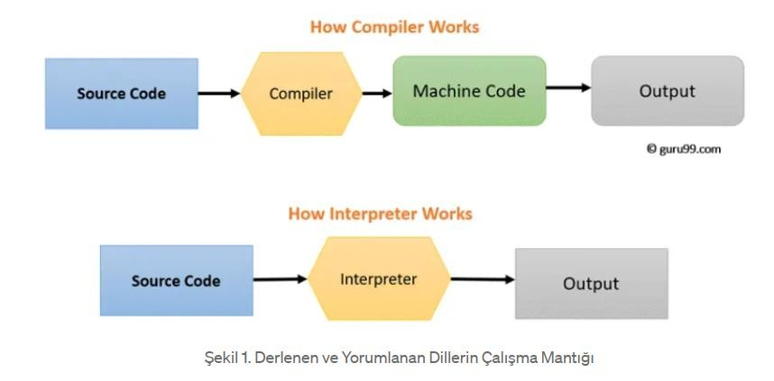
Çalışma Türlerine Göre Programlama Dilleri
12
◤
Derlenmiş Diller: C, C++, Rust, Go
Yorumlanmış Diller: Python, JavaScript, Ruby, PHP
Hibrit Diller: Java, C#, Kotlin
˗ˏˋ ★ ˎˊ˗
9/23/2025

Slide 13
3. Programlama Dillerinin Kullanım Alanları
13
◤
Web Geliştirme: Web uygulamaları ve internet tabanlı servisler geliştirmek için kullanılır. Bu diller, hem istemci tarafında (frontend) hem de sunucu tarafında (backend) kullanılabilir
Mobil Geliştirme: Mobil cihazlar için uygulama geliştirme alanında kullanılır.
Genellikle platforma özel diller veya çapraz platform çözümleri ile geliştirilir.
Oyun Geliştirme: Oyun motorlarıyla uyumlu veya oyun geliştirme için performans odaklı diller tercih edilir. Bu diller, genellikle yüksek performans gereksinimi olan grafik ve fizik hesaplamalarında etkilidir.
Veri Bilimi ve Yapay Zeka: Veri analizi, makine öğrenimi ve yapay zeka geliştirme alanlarında tercih edilir. Bu diller, büyük veri kümeleri üzerinde analiz yapabilen ve model geliştirmede güçlü kütüphane desteğine sahiptir.
˗ˏˋ ★ ˎˊ˗
9/23/2025

Slide 14
3. Programlama Dillerinin Kullanım Alanları
14
◤
Sistem Programlama: Sistem yazılımı, işletim sistemleri ve donanıma yakın diğer uygulamaları geliştirmek için kullanılır. Genellikle düşük seviyeli olup, bellek yönetimi ve performans kontrolü sağlar.
Bilimsel ve Mühendislik: Mühendislik ve bilimsel hesaplamalarda kullanılan
diller, yüksek doğruluk ve güçlü matematiksel kütüphaneler sunar.
Veritabanı Yönetimi: Veritabanı yönetimi, veri sorgulama ve veri işleme için özel olarak geliştirilmiş diller kullanılır.
Betik (Scripting) Diller: Betik dilleri, özellikle otomasyon ve küçük ölçekli görevleri yerine getirmek için kullanılır. Çoğu betik dili yorumlanır ve hızlı prototipleme sağlar.
˗ˏˋ ★ ˎˊ˗
9/23/2025

Slide 15
Kullanım Alanlarına Göre Programlama Dilleri
15
◤
Web Geliştirme:
  İstemci Tarafı (Frontend) : HTML, CSS, JavaScript, TypeScript
  Sunucu Tarafı (Backend) : Python, Ruby, Node.js, ASP.NET
Mobil Geliştirme:
  iOS : Swift, Objective-C
  Android: Kotlin, Java
  Çapraz Platform : Flutter (Dart), React Native (JavaScript), MAUI (C#)
Oyun Geliştirme: C++ (unreal), C# (unity)
˗ˏˋ ★ ˎˊ˗
9/23/2025

Slide 16
Kullanım Alanlarına Göre Programlama Dilleri
16
◤
Veri Bilimi ve Yapay Zeka: Python, Java, R, Julia
Sistem Programlama: C, C++, Rust, Assembly
Bilimsel ve Mühendislik: MATLAB, Fortran, Julia
Veritabanı Yönetimi: SQL (Structured Query Language), PL/SQL (Oracle), T-SQL (Microsoft SQL Server)
Betik (Scripting) Dilleri: Python, JavaScript, Bash, Perl
˗ˏˋ ★ ˎˊ˗
9/23/2025

Slide 17
Algoritmalar ve Akış Diyagramları
17
◤
9/23/2025

Slide 18
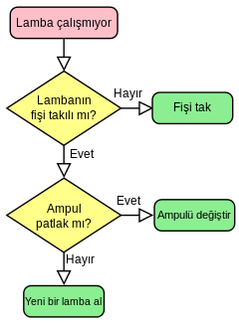
Algoritma
18
◤
Algoritma, belli bir problemi çözmek veya belirli bir amaca ulaşmak için tasarlanan yoldur.
Bir işi yapmak için tanımlanan, bir başlangıç durumundan başladığında, açıkça belirlenmiş bir son durumunda sonlanan, sonlu işlemler kümesidir.
˗ˏˋ ★ ˎˊ˗
9/23/2025

Slide 19

Algoritmanın Adım Adım Yazılması
19
◤
Algoritmalar, adımlar
yazılarak çözüm süreci planlanır.
  Yan tarafta, bir sayının faktöriyelini hesaplayan algoritmanın adımları bulunmaktadır.
basit halinde
Başla.
Girdi olarak bir sayı al (n).
Faktöriyel değişkenini 1 olarak
başlat.
Eğer n = 0 ise sonucu 1 olarak belirle.
n > 0 iken, n sayısını faktöriyel
ile çarp ve n’yi 1 azalt.
İşlem tamamlanınca faktöriyel değişkenini döndür.
Bitir.
9/23/2025

Slide 20
Algoritmanın Akış Diyagramı ile Gösterimi
20
◤
Akış diyagramı, bir algoritmanın veya sürecin grafiksel temsilidir.
Akış diyagramları, algoritmanın
BAŞLA
n Sayısını Gir
f sayısını 1 yap
˗ˏˋ ★ ˎˊ˗
adımlarını simgeler ve bu adımların arasındaki bağlantıları oklarla gösterir.
Bu diyagramlar, karmaşık
n = 0
n > 0
f sayısını n ile çarp n sayısını 1 azalt
süreçleri daha getirerek kolaylaştırır.
görsel hale anlaşılmasını
f sayısını göster
BİTİR
9/23/2025

Slide 21
21
◤
Yazılım Geliştirme Süreçleri
9/23/2025

Slide 22
Yazılım Geliştirme Aşamaları
22
◤
Gereksinim Analizi: Yazılımın hangi işlevleri yerine getirmesi gerektiği ve kullanıcı ihtiyaçları belirlenir. Bu aşamada kullanıcılar, paydaşlar ve geliştiricilerle yapılan görüşmelerle gereksinimler netleştirilir. Tüm gereksinimler belgelenir.
˗ˏˋ ★ ˎˊ˗
Sistem kullanıcı planlanır.
Tasarımı: Yazılımın genel yapısı, mimarisi, veri yapıları,
gireceği
arayüzü ve sistem bileşenlerinin nasıl etkileşime
Bu aşama, sistemin tüm bileşenlerinin nasıl bir arada
çalışacağına dair teknik bir rehber sunar.
Kodlama (Geliştirme): Tasarım aşamasında belirlenen yapı ve plan doğrultusunda yazılım geliştirilir. Bu aşamada programcılar, yazılımın fonksiyonel gereksinimlerini karşılamak için kod yazarlar. Bu süreçte programlama dilleri, çerçeveler ve araçlar kullanılır.
9/23/2025

Slide 23
Yazılım Geliştirme Aşamaları
23
◤
Test: Yazılımın tüm bileşenleri, işlevsellik, güvenlik, performans ve kullanıcı etkileşimi gibi çeşitli açılardan test edilir. Test aşamasında, yazılımın hatasız çalıştığından emin olmak için bir dizi test türü yapılır.
Dağıtım ve Entegrasyon: Yazılım, kullanıcılar için dağıtılır ve entegre edilir. Bu aşama, yazılımın son kullanıcıya ulaştırılmasını ve sistemdeki diğer bileşenlerle entegrasyonunun sağlanmasını içerir.
Bakım ve Destek: Yazılım, kullanıcılar tarafından kullanıldıkça ortaya çıkan sorunlar çözülür ve yazılım güncellemeleri yapılır. Bakım aşamasında hata düzeltmeleri, yeni özellik eklemeleri ve performans iyileştirmeleri yapılır.
˗ˏˋ ★ ˎˊ˗
9/23/2025

Slide 24
Yazılım Geliştirme Yöntemleri
24
◤
Şelale Modeli: Her aşama sırasıyla yapılır. Aşamalar birbirini takip eder, bu nedenle geri dönüşler zordur. Küçük ve net bir projede iyi çalışır.
Çevik (Agile) Metodolojisi: Esnek ve iteratif bir süreçtir. Yazılım geliştirme süreci küçük parçalara bölünerek, her bir parça üzerinde kısa döngülerle çalışılır. Bu yöntem, müşteri geri bildirimlerine dayalı olarak sürekli iyileştirme sağlar.
Scrum: Çevik metodolojinin bir türüdür ve projeyi kısa zaman dilimlerinde (sprint) yönetir. Her sprint sonunda bir ürün parçası teslim edilir.
DevOps: Yazılım geliştirme ve sistem operasyonları arasındaki işbirliğini artırmaya yönelik bir yaklaşımdır. Yazılımın hızlı bir şekilde geliştirilmesi ve dağıtılmasını sağlar.
˗ˏˋ ★ ˎˊ˗
9/23/2025

Slide 25
Yazılım Geliştirmede Kullanılan Araçlar
25
◤
IDE (Integrated Eclipse,Netbeans, hızlandırır.
Development Environment): Visual Studio, IntelliJ IDEA gibi araçlar yazılım geliştirmeyi
Sürüm Kontrol Sistemleri: Git, SVN, Mercurial gibi araçlar,
yazılımın farklı sürümlerinin yönetilmesini sağlar.
Test Araçları: JUnit, Selenium, Postman gibi araçlar, yazılımın kalitesini test etmek için kullanılır.
Yazılım Entegrasyonu ve Sürekli Dağıtım Araçları: Jenkins, Travis CI, Circle CI gibi araçlar, sürekli entegrasyon ve dağıtım süreçlerini yönetir.
˗ˏˋ ★ ˎˊ˗
9/23/2025

Slide 26
26
◤
Temel Programlama Yapıları
9/23/2025

Slide 27
1. Değişkenler ve Veri Tipleri
27
◤
Değişkenler, programda verilerin saklanması için kullanılan bellek alanlarıdır. Her değişken, belirli bir veri tipi ile tanımlanır. Veri tipleri, bir değişkenin alabileceği veri türünü belirtir.
Veri Tipleri:
  Sayısal Veri Tipleri: int, float, double, decimal
  Karakter ve Metin Veri Tipleri: char, string
  Mantıksal Veri Tipi: bool (True/False değerlerini tutar)
  Diğer Veri Tipleri: DateTime, object, array, enum
9/23/2025

Slide 28

2. Kontrol Yapıları
28
◤
Kontrol yapıları, programın akışını belirleyen yapılardır. Bu yapılar sayesinde program, belirli koşullara göre farklı yollar izleyebilir.
Koşul içeren bir ifade mantıksal işleme tabi tutulur ve sonuçta DOĞRU ya da YANLIŞ türünde bir sonuca ulaşılır. Program akışı bu sonuca göre devam eder.
if ( pass == 1024) Console.WriteLine("Şifre Doğru");
else
Console.WriteLine("Hatalı Şifre! ");
9/23/2025

Slide 29

3. Döngüler
29
◤
Döngüler, belirli bir koşul sağlandığı sürece bir kod bloğunu tekrarlamak için kullanılır. Bu yapılar, işlemlerin hızlı bir şekilde tekrarlanmasını sağlar.
for ( int i = 1; i <= 10; i++)
{
Console.WriteLine("Bilgisayar");
}
9/23/2025

Slide 30

4. Fonksiyonlar (Metodlar)
30
◤
Fonksiyonlar, belirli bir görevi yerine getiren ve genellikle bir değer döndüren kod bloklarıdır. Fonksiyonlar, programın daha modüler olmasını sağlar ve aynı kodun farklı yerlerde tekrar kullanılmasını sağlar.
int Topla(int a, int b)
{
return a + b;
}
9/23/2025

Slide 31

5. Diziler
31
◤
Dizi, aynı türde birden fazla veriyi tek bir değişkende saklamamıza olanak tanır. Diziler, sabit bir boyuta sahiptir ve indekslerle erişilir.
int[] sayilar = new int[5];
sayilar[0] = 1;
sayilar[1] = 2;
sayilar[2] = 3;
sayilar[3] = 4;
sayilar[4] = 5; Console.WriteLine(sayilar[2]);
9/23/2025

